Slide 1
201840136_최현종

Slide 2
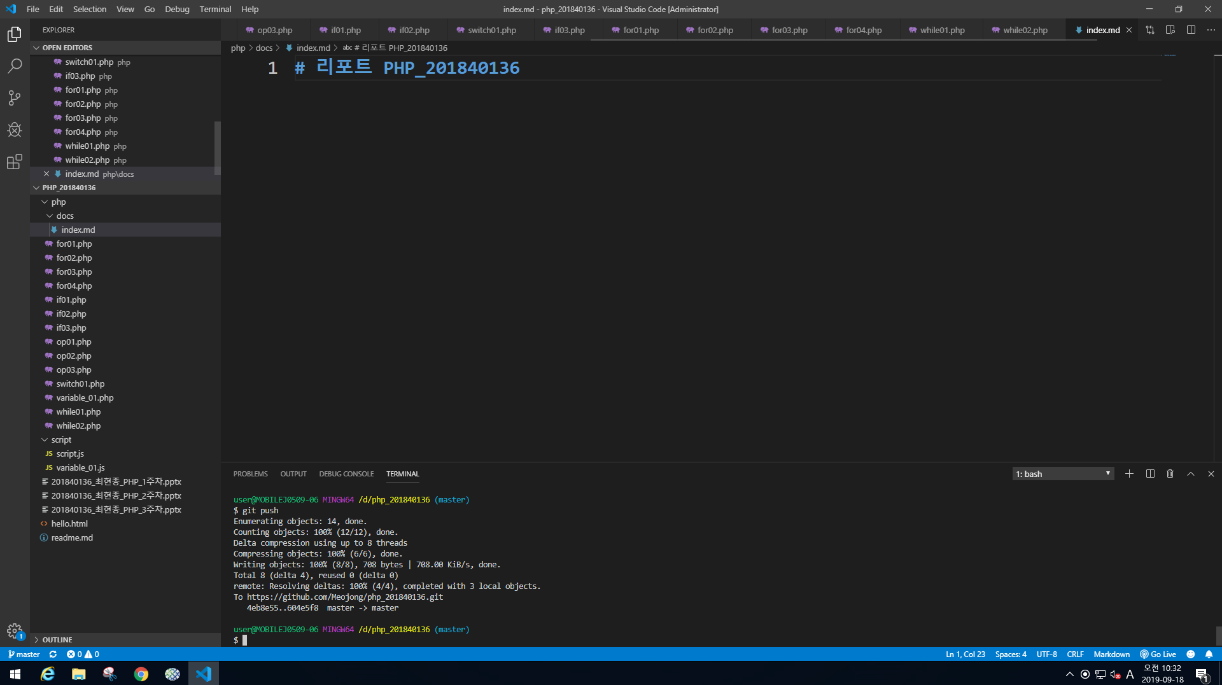
1. 깃허브에 파일을 올린 장면이다.

Slide 3
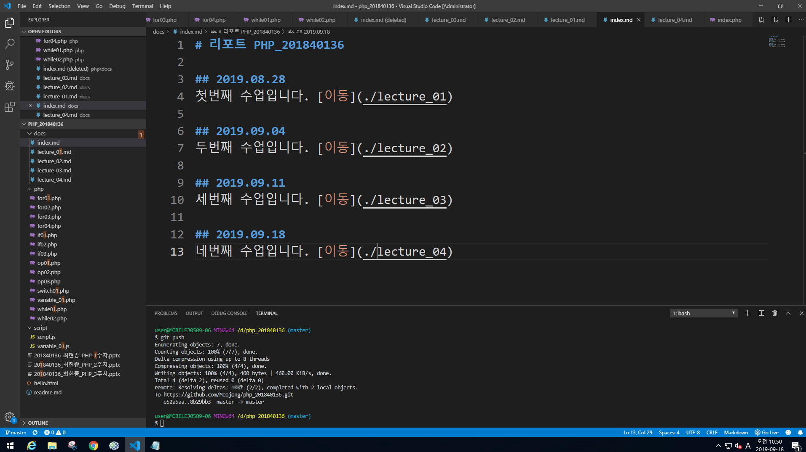
2. 경로설정을 하여 파일을 여는 코드이다.

Slide 4
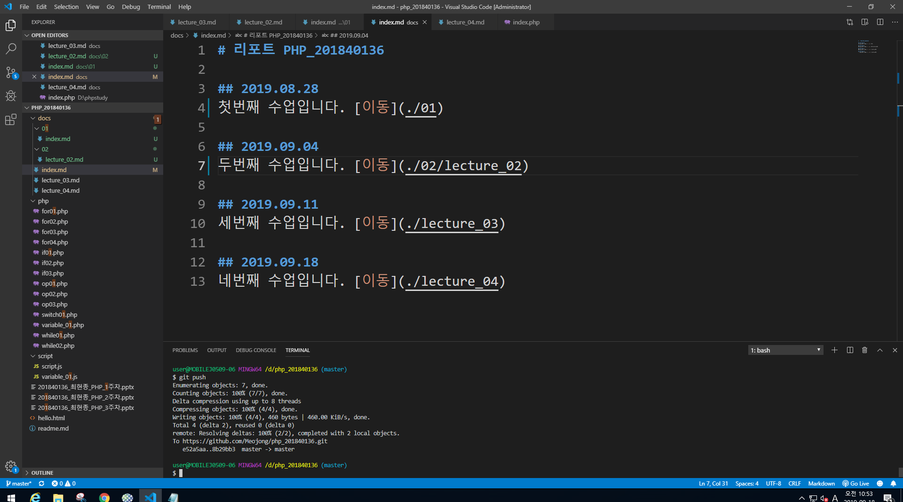
3. 경로를 변경하여 파일을 열어 보았다.

Slide 5
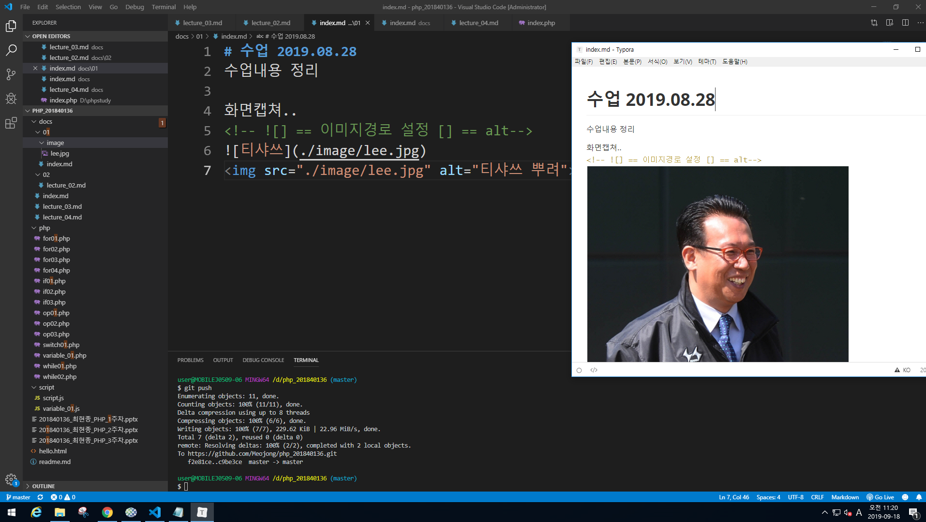
4. 이미지를 출력한 장면이다.

Slide 6
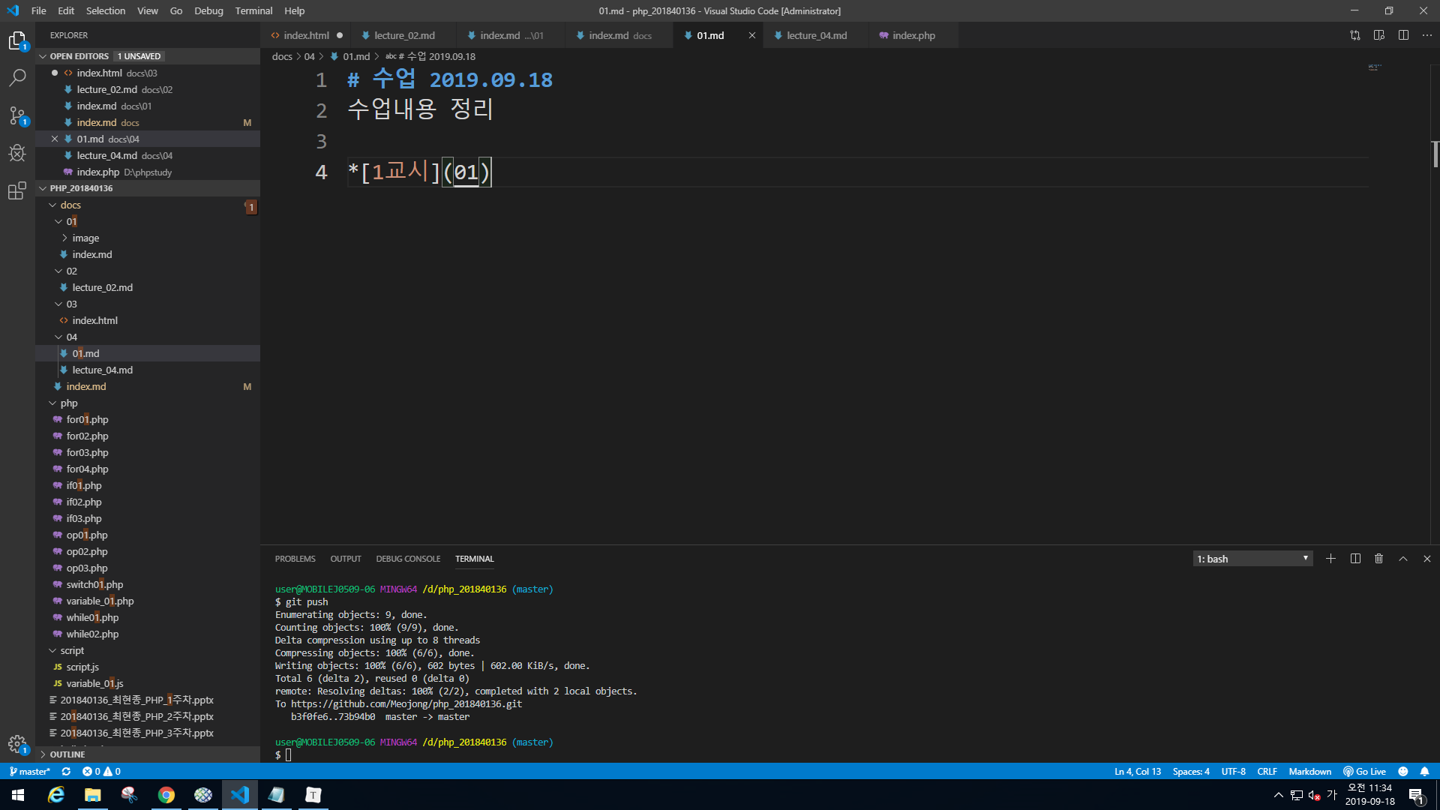
5. 파일목록을 출력하는 장면이다.

Slide 7
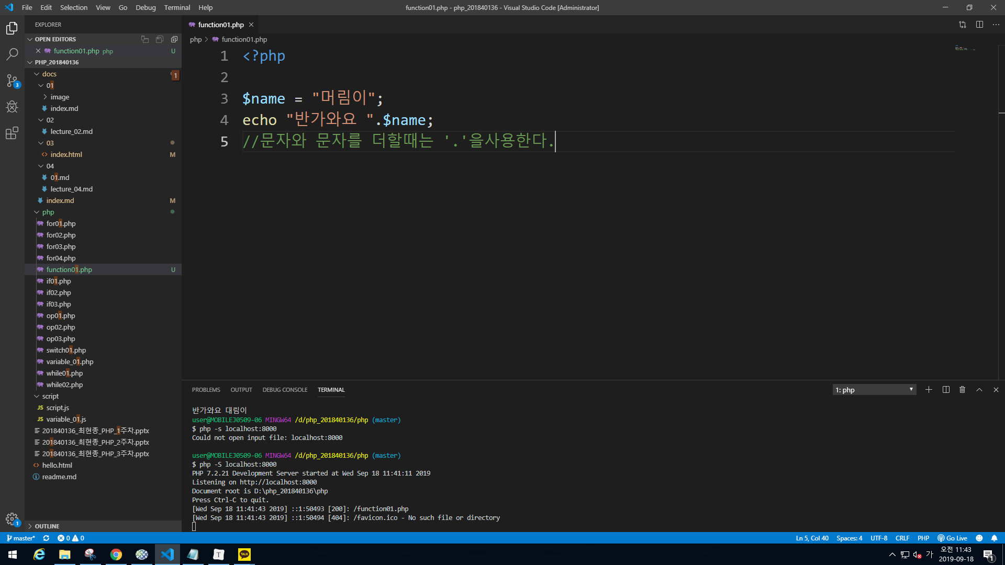
6. 문자와 문자를 더할때는 '.'을사용한다.

Slide 8
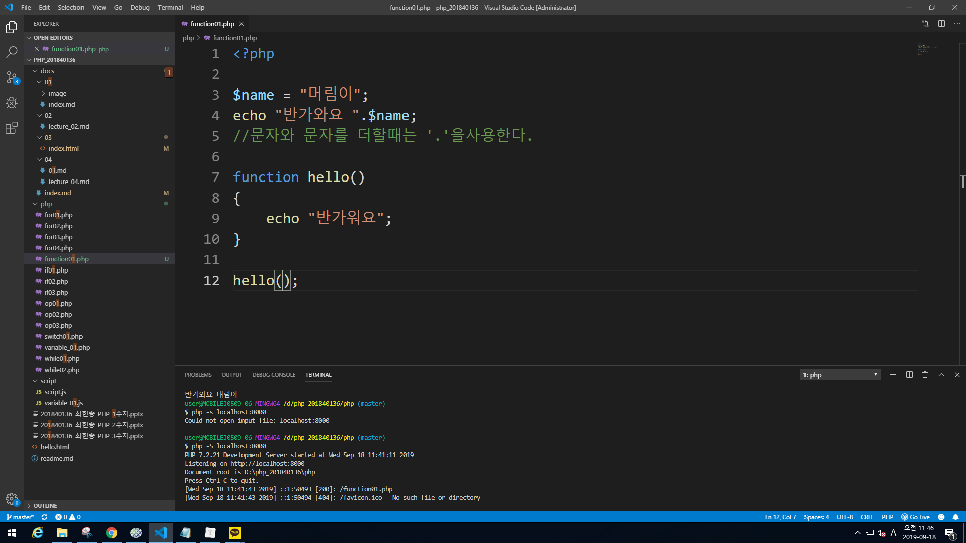
7. 함수를 사용하여 출력하였다.

Slide 9
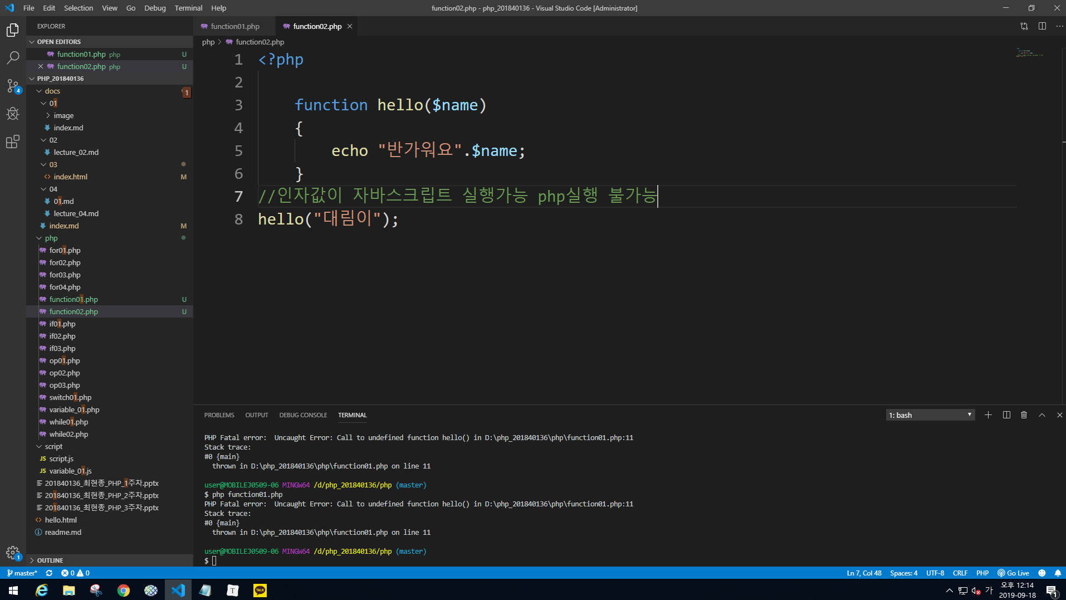
8. 인자값이 자바스크립트 실행가능 php실행 불가능하다

Slide 10
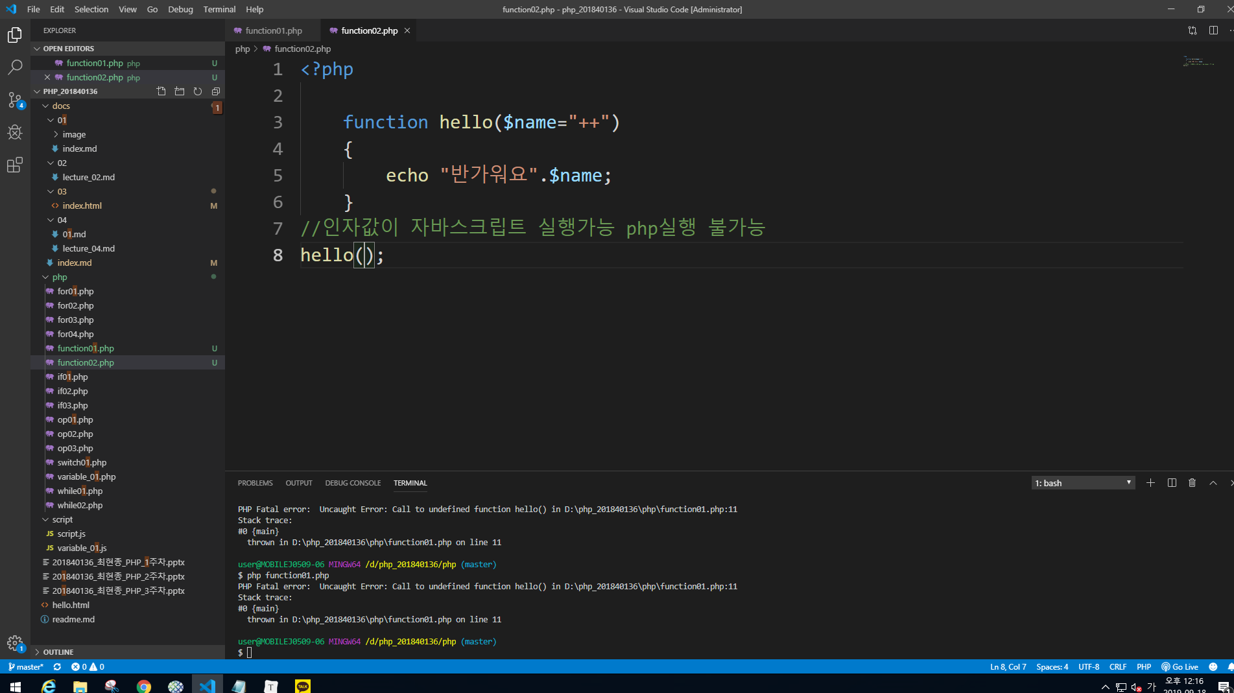
9. 함수 호출시 초기값을 설정해서 출력할 수 있다.

Slide 11
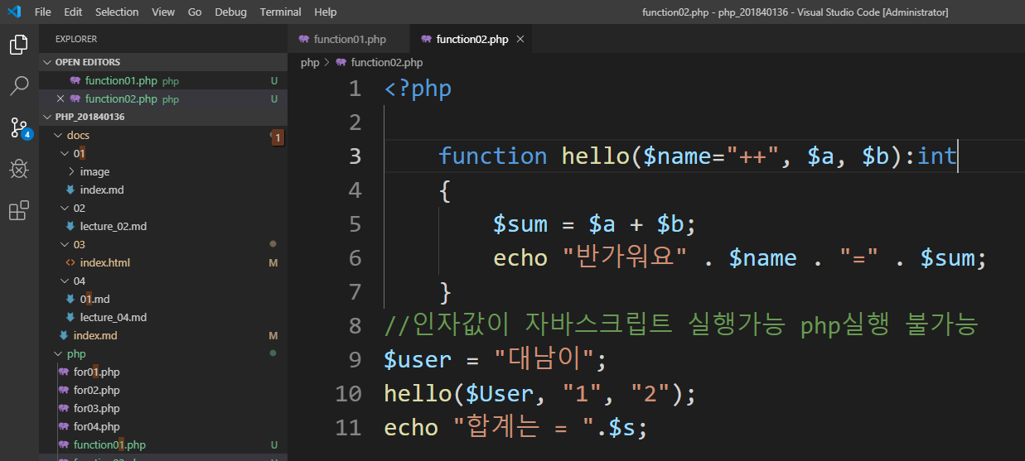
10. 반환형을 뒤에다 지정할 수 있다.

Slide 12
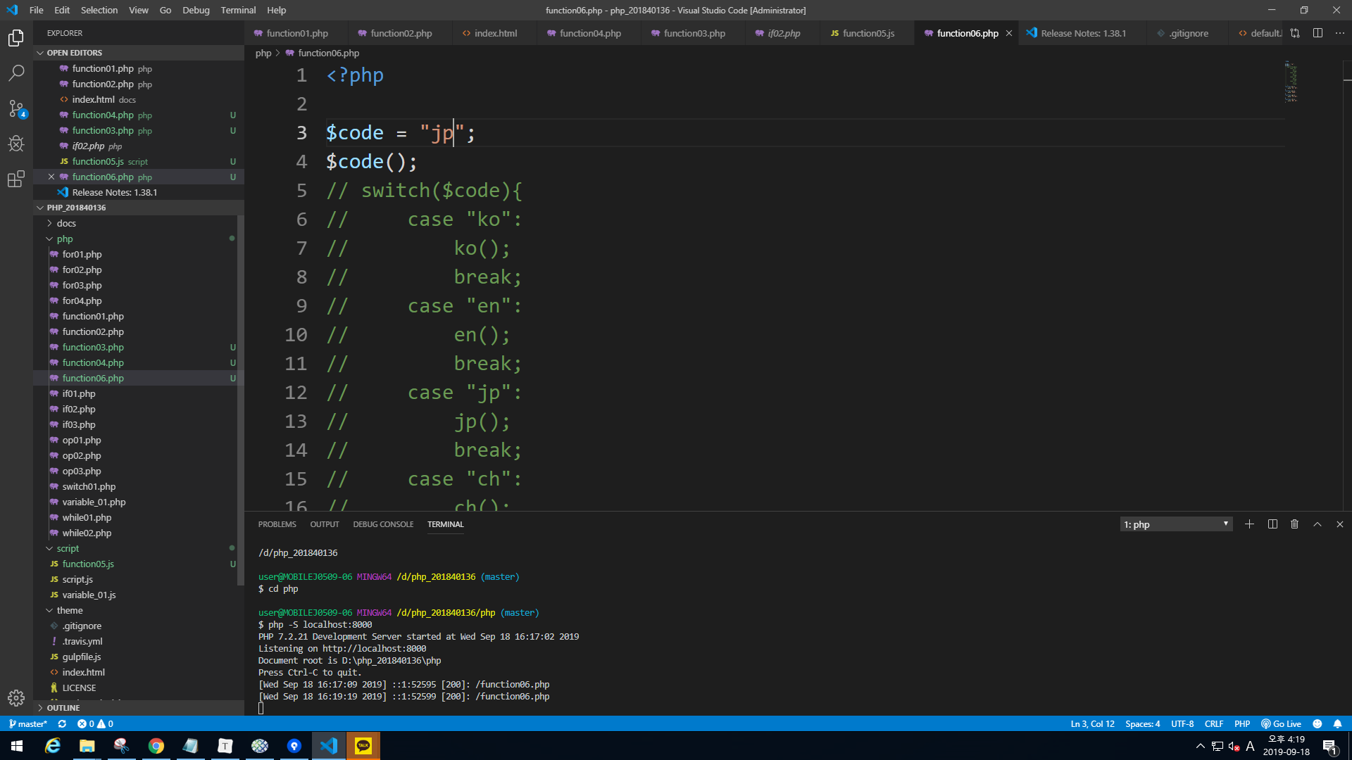
11. 상태패턴을 사용하여 스위치문을 사용안하는것으로 로딩시간을 단축하는 장면이다.

Slide 13
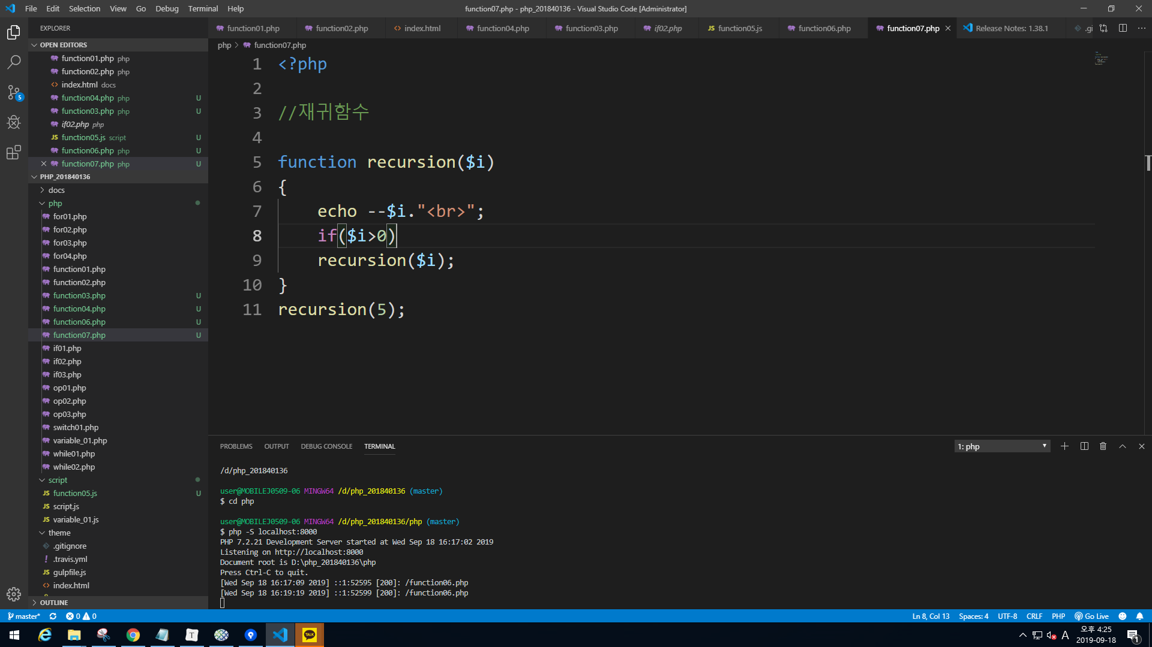
12. 재귀함수

